Slide 1

Título do Projeto - SIGLA

Slide 2
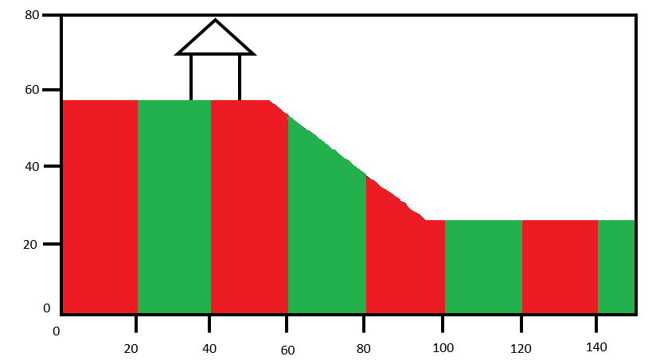
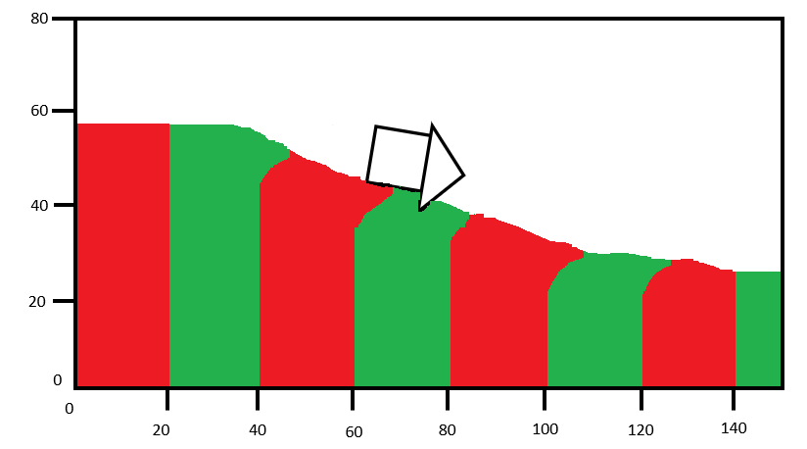
Um estudo do Método dos Pontos Materiais aplicado a deslizamento de encostas
Simulação de escorregamentos submarinos, considerando:
Solo como meio elástico linear;
Diferentes declividades;
Diferentes módulos de elasticidade e coeficiente de Poisson;
Velocidade de escoamento;
Extensão do escorregamento.
Comparação com resultados da literatura:
Modelos elastoplásticos;
Modelos viscoelastoplásticos.
80
60
40
20
0
0
20
40
60
80
100
120
140

